Slide 1



HOẠT ĐỘNG TRẢI NGHIỆM
CHỦ ĐỀ 5:
EM QUÝ TRỌNG BẢN THÂN
BÀI 11:
CHÂN DUNG CỦA EM

Slide 2
BÀI 11:
CHÂN DUNG CỦA EM

Slide 3

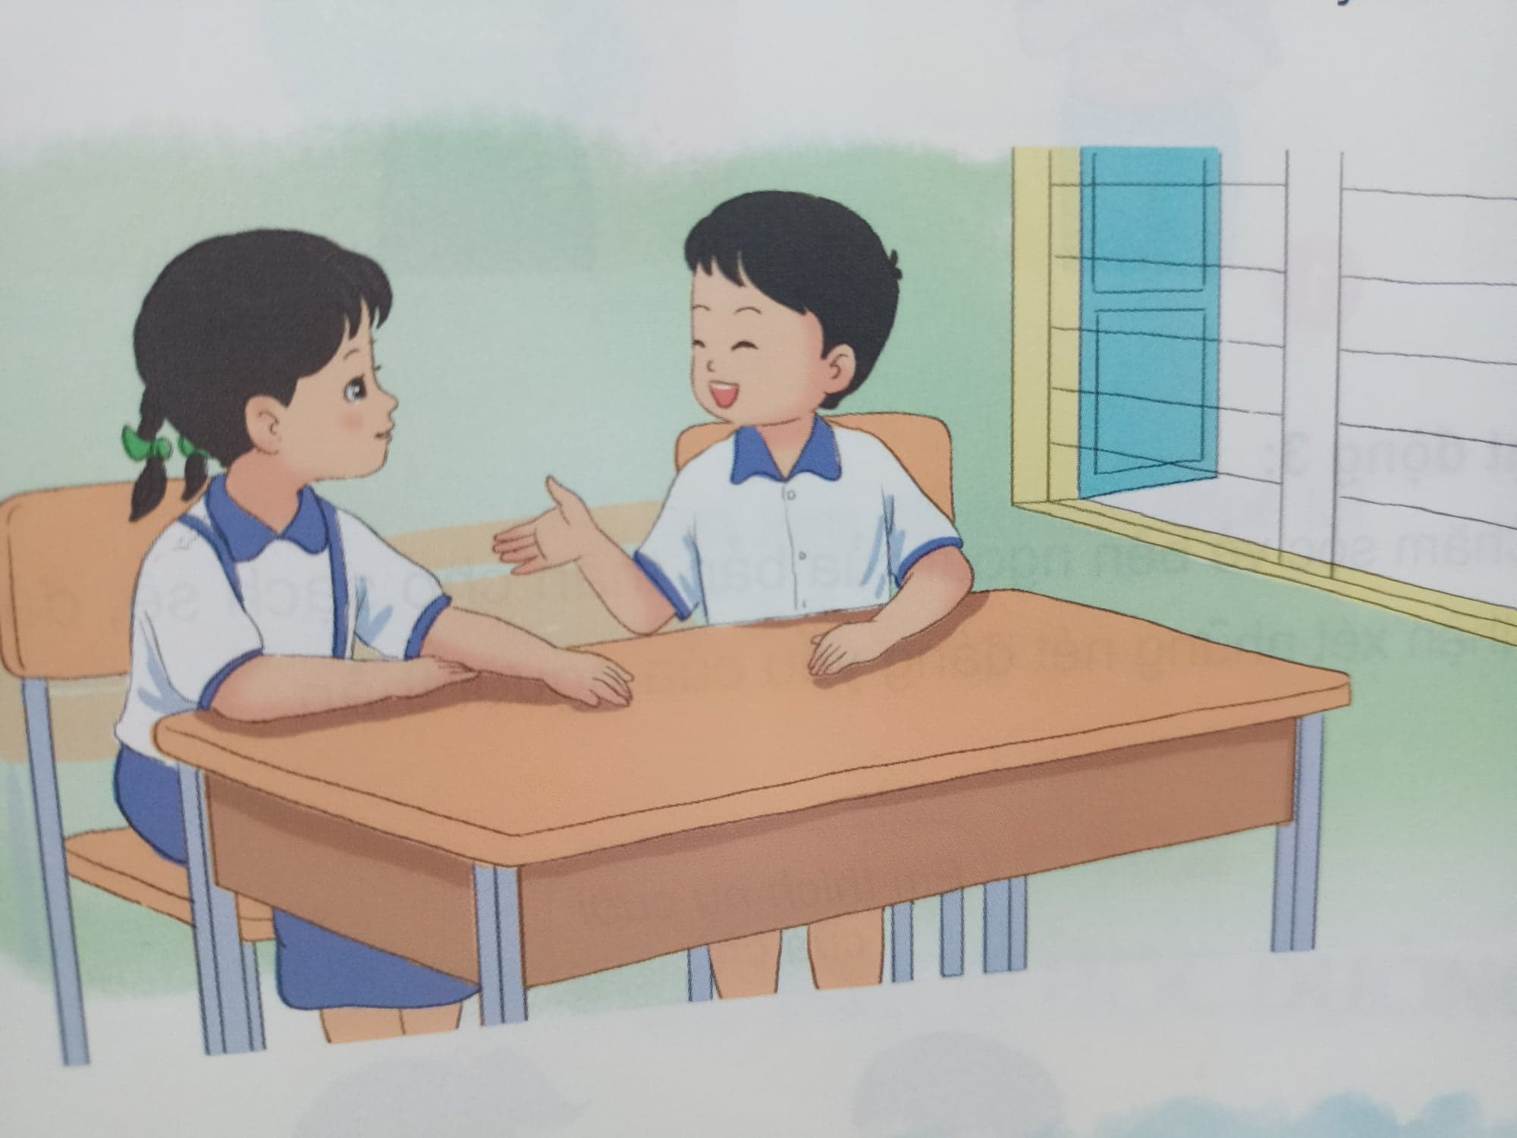
HOẠT ĐỘNG 1
Nhận biết về vẻ bề ngoài

Slide 4

Hãy chia sẻ về những nét bên ngoài của em
Khuôn mặt
Đôi mắt
Mũi
Miệng
Vầng trán
……..

Slide 5





HOẠT ĐỘNG 2
Nói lời động viên
để giúp bạn tự tin

Slide 6
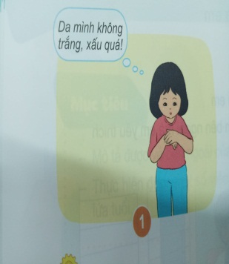
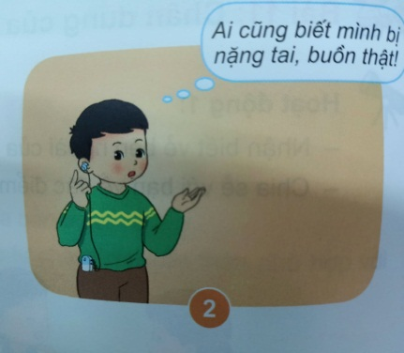

Slide 7

Kết luận
Chúng ta nên có cái nhìn tích cực về vẻ bên ngoài của bản thân và người khác.

Slide 8

HOẠT ĐỘNG 3
Giữ gìn vẻ ngoài đáng yêu
và nhận xét tích cực
về vẻ ngoài của người khác.

Slide 9
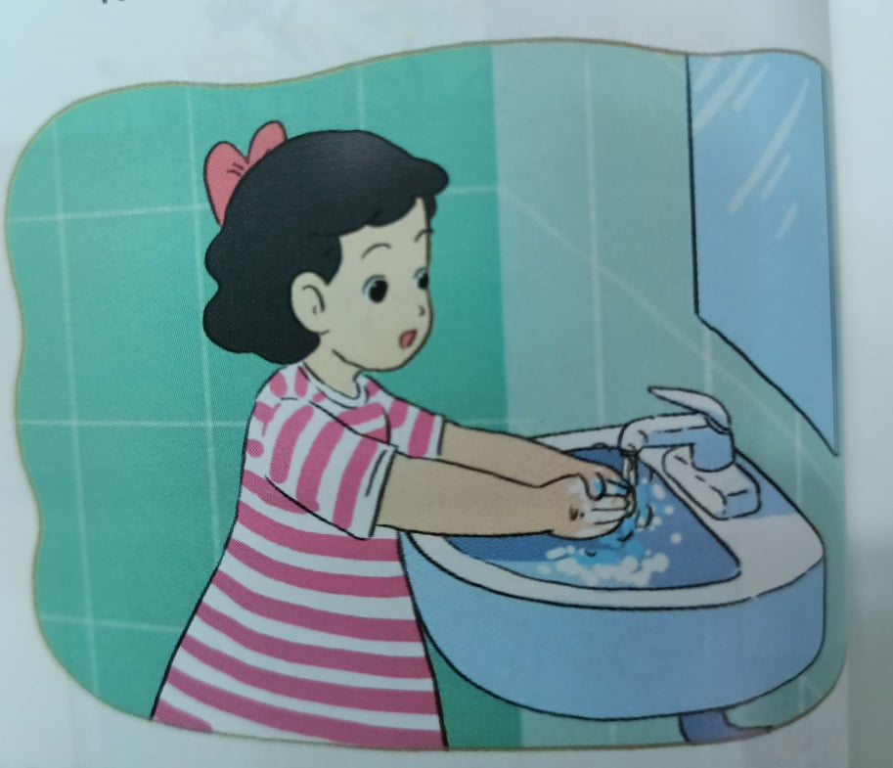

Slide 10
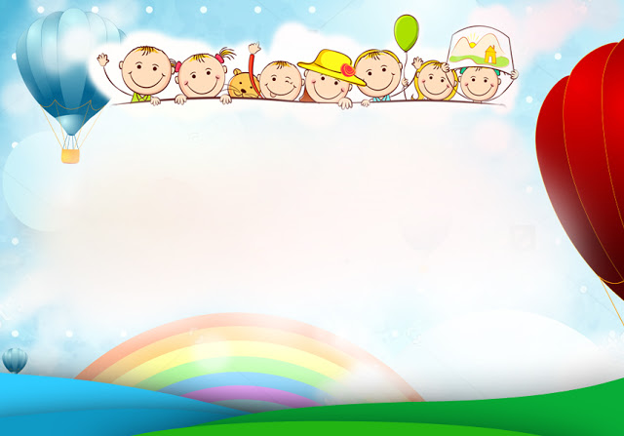


TIẾT HỌC KẾT THÚC
CHÚC QUÝ THẦY GIÁO, CÔ GIÁO SỨC KHỎE

